Slide 1
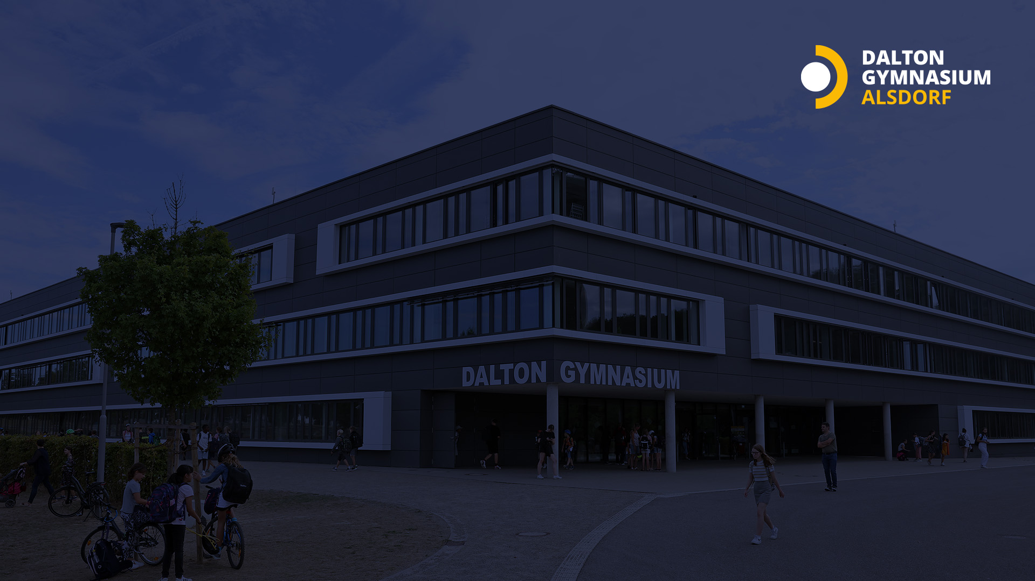

WORKSHOP
Beziehung als Basis:
Lernbegleitung neu gedacht
Ein Praxisbericht aus dem Dalton-Gymnasium Alsdorf
Ute Brendt
Jasmin Engel
Maria Günsche

Slide 2
Wirksamer Unterricht bedarf der Beziehung.
Leitgedanke unserer Schulentwicklung
Notes:
Im Lernen wurden die Kinder nicht begleitet. KL-Stunde war nur organisatorisch.
FL ohne Job
Schülersprechtag ganze Klasse mit einem KL: nur Noten!

Slide 3

AUSGANGSLAGE
Rahmenbedingungen von 2017/2018 bis 2022/2023
1
2
3
Erprobungsstufe
Mittelstufe
Oberstufe
Zwei Klassenlehrer:innen
pro Klasse begleiten
die Schüler:innen.
Mentor:innen begleiten
die Schüler:innen –
per Los durch SV zugeteilt,
ca. 15 SuS pro Mentor:in.
Tutor:innen und
Beratungslehrer:innen
begleiten die
Schüler:innen.
Gesprächsorte damals: Nische auf dem Flur · Nebenraum · Tisch auf dem Flur
Beziehung als Basis: Lernbegleitung neu gedacht
Dalton-Gymnasium Alsdorf
Notes:
Ausgangslage;
Was sind unsere Probleme gewesen?
Jahrgangsstufenübergreifend

Slide 4
ENTWICKLUNG · 2023/2024
Vom Einzelmentorat zum „Stufenteam“
Was neu war
Der Effekt
Mentor:innen und Klassenlehrer:innen bilden gemeinsam ein Stufenteam
SuS der Stufen 7–10 wählen eine Lehrkraft aus dem Team
Bei Ausfall: freie Wahl unter den Mentor:innen der Stufe
Gemeinsame Wandertage im Team
✓
Man teilt sich Aufgaben im Team
✓
Man weiß, was in der Stufe „los“ ist
✓
SuS können weiterhin miteinander arbeiten
Kein Abbau der Lernbegleitung – sondern Stärkung der Klasse und damit auch der Lernbegleitung.
Beziehung als Basis: Lernbegleitung neu gedacht
Dalton-Gymnasium Alsdorf
Notes:
Problem: Klassenkonflikte
Was macht der KL? Was der Mentor?

Slide 5
ENTWICKLUNG · 2025/2026
Vom Stufenteam zum „Klassenteam“ in Stufe 7 und 8
Was jetzt gilt
„Näher am Schüler“
SuS wählen ihre Mentor:in direkt aus den Klassenlehrer:innen
Eine Klassenlehrkraft übernimmt Organisation und Gespräche
Rechnerisch ca. 15 SuS pro Mentor:in
Gespräche im Raum der Klassenlehrkraft
Aufgaben werden im Team wirklich geteilt
Man weiß, was in der Klasse los ist
SuS können weiterhin miteinander arbeiten
Beziehung als Basis: Lernbegleitung neu gedacht
Dalton-Gymnasium Alsdorf

Slide 6
ENTWICKLUNG - 2025/2026
Lernbegleitungs-Teams in den Jahrgangsstufen 9 und 10
Erwartete Vorteile
Die Idee
Teamarbeit auch in der Mentorstunde möglich
Guter Überblick über Prüfungen, Praktika, Theaterbesuche
Neue Kolleg:innen werden im Team eingearbeitet
Vertretung bei Elternzeit leichter im bestehenden Team
Stufeninterne Infos (Praktika, Wandertage) im Team abgestimmt
Ein Team pro Stufe, bestehend aus den Klassenlehrer:innen plus 3–4 weiteren Lehrkräften.
Beziehung als Basis: Lernbegleitung neu gedacht
Dalton-Gymnasium Alsdorf
Notes:
Kaum noch Klassenkonflikte

Slide 7

HERZSTÜCK
Gesprächsformate im Schuljahresverlauf
1
2
3
4
Check-in
Reflexion
Reflexion
Reflexion + BiBer
Schuljahresbeginn
1. Quartal
Halbjahr
3. Quartal
BiBer = Bilanzierungs- und Beratungsgespräche. Jedes Gespräch stützt sich auf einen Reflexionsbogen und macht Ziele sowie Status quo für Schüler:innen und Lehrkräfte gemeinsam sichtbar.
Beziehung als Basis: Lernbegleitung neu gedacht
Dalton-Gymnasium Alsdorf

Slide 8
WERKZEUGE
Methoden, die Gesprächen Struktur geben
1
Reflexionsbögen
2
Struktur-Lege-Techniken
Mit Symbolen und „Reglern“ zur Selbsteinschätzung des eigenen Lernstands.
Visualisierung von Zielen und Status quo, z. B. mit Stäbchen.
3
Fragebogen für Mentor:innen
4
Motivationskarten & SMARTe Ziele
Leitfaden zu Klassenklima, sozialem Umfeld, Wohlbefinden und Zukunftsperspektiven.
Impulse für Check-in-Gespräche und die Formulierung konkreter Ziele.
Beziehung als Basis: Lernbegleitung neu gedacht
Dalton-Gymnasium Alsdorf

Slide 9
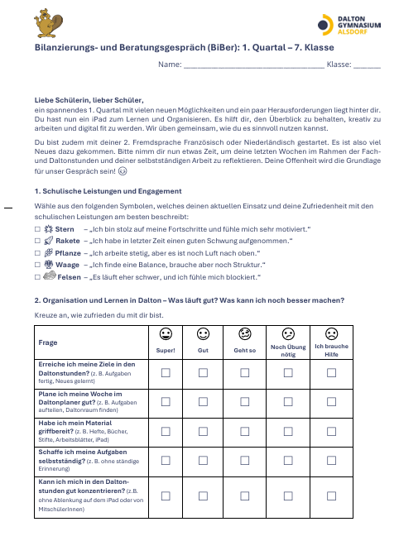
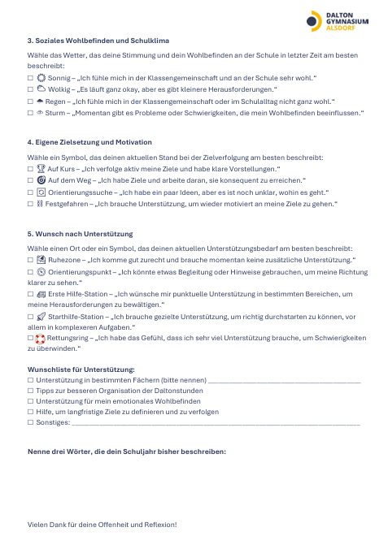

Slide 10
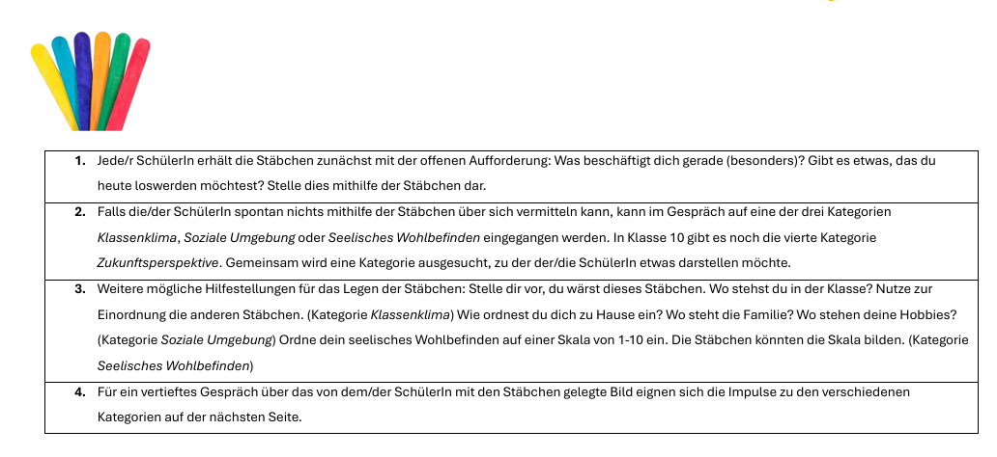
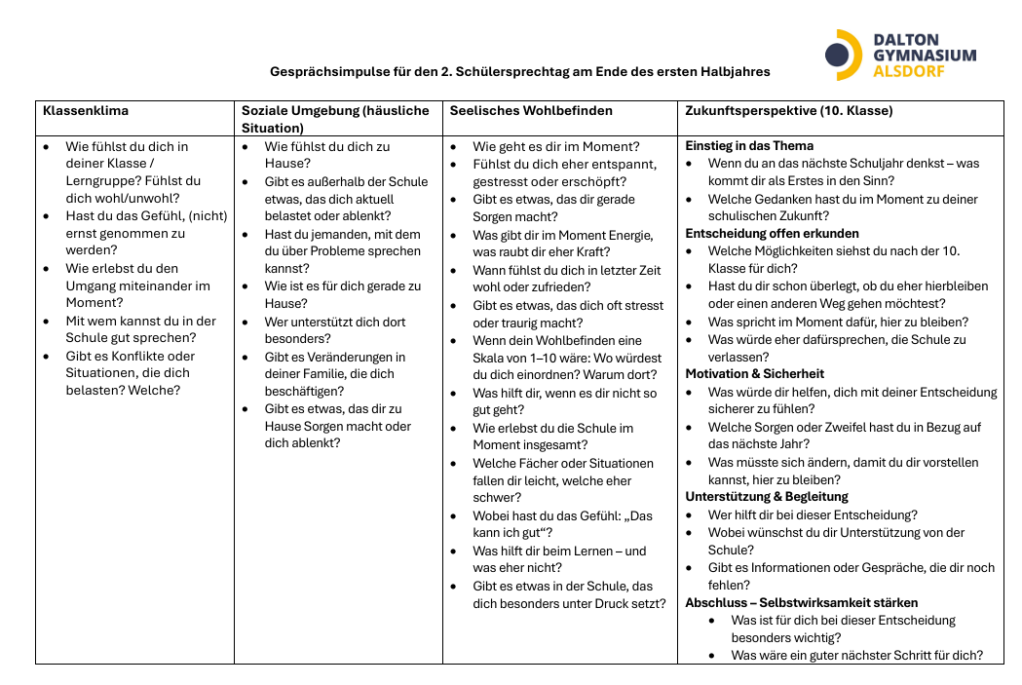
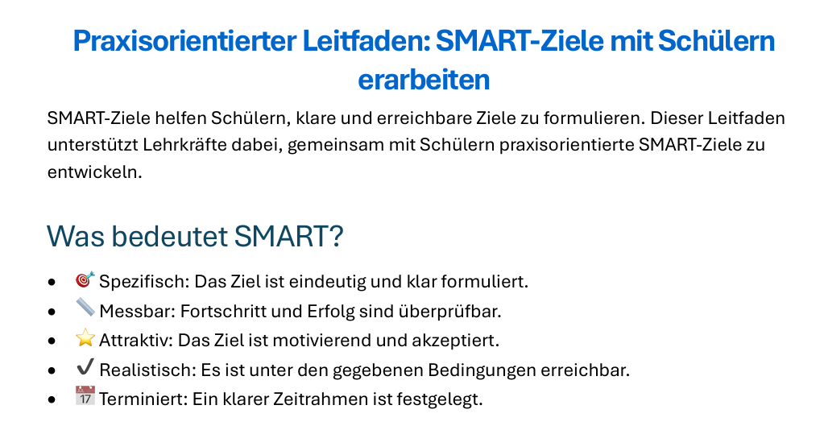

Slide 11
EHRLICH BETRACHTET
Offene Fragen und Stolpersteine
!
!
Ungleiche Gruppengrößen
Weniger Durchmischung
Mentorgruppen können sich je nach Stufengröße ungleich verteilen, z. B. wenn Schüler:innen sitzenbleiben.
Der Verzicht auf eine Neuzusammensetzung der Klassen bedeutet: keine Durchmischung der Jahrgänge mehr.
Genau diese Punkte möchten wir im Anschluss mit Ihnen diskutieren.
Beziehung als Basis: Lernbegleitung neu gedacht
Dalton-Gymnasium Alsdorf

Slide 12
ERFOLGSFAKTOREN
Was wir bislang gelernt haben
1
Beziehung vor Organisation
Strukturen dienen dem Gespräch – nicht umgekehrt.
2
Feste Rhythmen schaffen Verbindlichkeit
Ein fester Termin im Stundenplan (mittwochs, 4. Stunde) macht Lernbegleitung sichtbar für alle.
3
Wahlfreiheit stärkt die Beziehung
SuS, die ihre Mentor:in mitwählen dürfen, gehen offener in die Gespräche.
4
Werkzeuge geben Sicherheit
Reflexionsbögen und Leitfäden helfen Lehrkräften wie SuS, auch schwierige Themen anzusprechen.
Beziehung als Basis: Lernbegleitung neu gedacht
Dalton-Gymnasium Alsdorf

Slide 13
IHR IMPULS IST GEFRAGT
Diskussion: Lernbegleitung erfolgreich gestalten
Wie viele feste Ansprechpersonen brauchen Schüler:innen wirklich – und wie viele sind zu viel?
Wie lässt sich Wahlfreiheit bei der Mentor:innenzuteilung organisatorisch abbilden?
Welche Rolle spielen feste Zeitfenster im Stundenplan für die Wirksamkeit von Lernbegleitung?
Wie gelingt der Übergang zwischen jahrgangs- und klassenbezogenen Team-Modellen?
Führt eine Wahlfreiheit eventuell auch zu einem Fluchtverhalten vor Gesprächen?
Was lässt sich von unseren Erfahrungen auf andere Schulen übertragen?
Beziehung als Basis: Lernbegleitung neu gedacht
Dalton-Gymnasium Alsdorf

Slide 14
Vielen Dank für Ihre Aufmerksamkeit!
Wir freuen uns auf den Austausch mit Ihnen.
Schulentwicklungsgruppe Lernbegleitung
Dalton-Gymnasium Alsdorf

